Slide 1
Transformeer je zorg
: Lean Leiderschap in actie voor kwaliteit
LIDZ verbeterfestival 14 juni 2024 11:10 – 12:00
Peter Bocxe, senior adviseur kwaliteit
Erno Leenaarts, hoofd kwaliteit en klachten

Slide 2
Programma
 | Onderwerp
1. | Context OLVG
2. | Moment x - Aanleiding voor koerswijziging
3. | Onze crisis
4. | Aanpak
5. | Koerswijziging

Slide 3
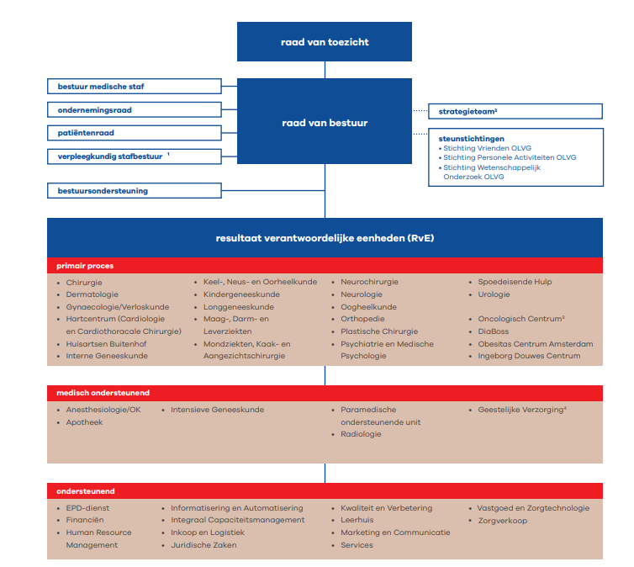
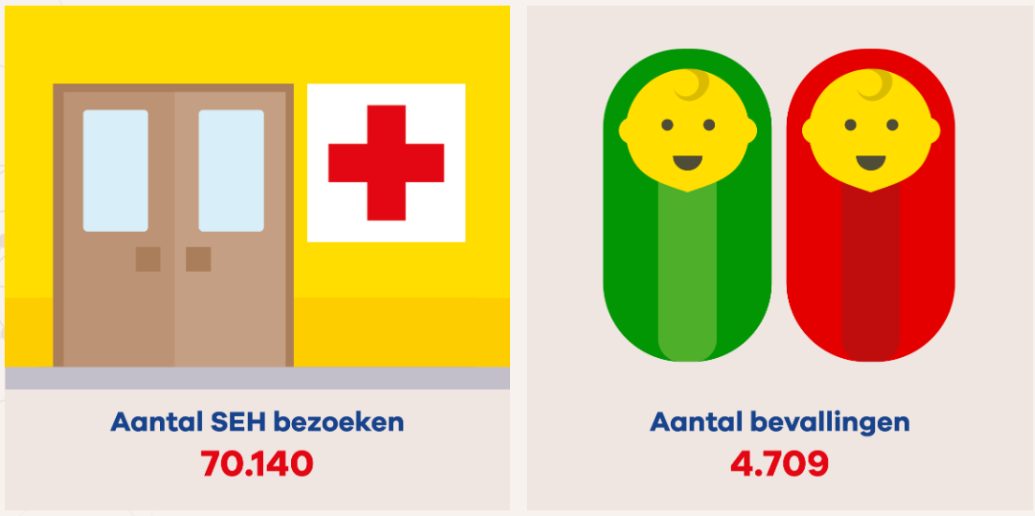
OLVG
Besturingsmodel
Notes:
Het OLVG is een opleidingsziekenhuis met een groot aanbod aan medisch-specialistische, paramedische en verpleegkundige opleidingen en initieert toegepast patiëntgebonden wetenschappelijk onderzoek.
Om de samenwerking op deze terreinen verder uit te breiden, hebben het OLVG en het AMC een overeenkomst gesloten. Het OLVG heeft daarbij de exclusieve status van Teaching Hospital gekregen.
Het OLVG is één van de 26 topklinische ziekenhuizen die samenwerken in de Vereniging Samenwerkende Topklinische Opleidings Ziekenhuizen (STZ). Daarnaast vormt het OLVG samen met 6 andere STZ ziekenhuizen het samenwerkingsverband Santeon
Het OLVG kent een gedecentraliseerd besturingsmodel met 26 resultaatverantwoordelijke units. Dit unitmodel geeft invulling aan de integratie van de medisch specialist in het ziekenhuisbedrijf. In elke unit vervult een medisch specialist de rol van unitvoorzitter, daarin ondersteund door een bedrijfsleider De units zijn, binnen de daarvoor gestelde kaders, verantwoordelijk voor de dagelijkse beslissingen en de uitvoering van strategie en beleid.
◘ Erno: Het is dus best een grote organisatie met nogal wat lagen.. Hoe sluiten deze lagen op elkaar aan. → ANTWOORD: We hebben het goed geregeld met diverse overlegstructuren, taken verantwoordelijkheden zijn belegd, Trots op hoe goed het liep

Slide 4
Moment X
Notes:
Ikaros (> Ikaroos) is een figuur uit de Griekse mythologie, bekend van de vliegtocht samen met zijn vader Daedalus (> Dedaloes)
De val van Icarus (Ikaroos), afgebeeld door de Vlaamse schilder Jacob Peter Gowy.
Icarus en Daedalus worden door koning Minos gevangen gehouden op Kreta.
Daedalus bedenkt een manier om te ontsnappen: hij bouwt vleugels van een houten raamwerk, bezet met veren dat met WAS is vastgezet.
Daedalus waarschuwt zijn zoon Icarus om niet te hoog en dicht bij de zon te vliegen omdat de WAS zou gaan smelten.
Door zijn ‘overmoed’ en overdreven trots’ vloog Icarus te dicht bij de zon
De WAS smolt toch, zijn vleugels braken en Icarus stortte te pletter in de Egeïsche zee.
De vergelijking hier…. Icarus zou je kunnen zien als het management die geen oren heeft voor de adviezen en waarschuwingen van K&V die Daedalus zou kunnen voorstellen. ☺

Slide 5
CRISIS
!
Notes:
Qualicor accreditatie audit → Uitgesteld besluit
◘ Niet in control, gaten in onze fundering - Bij de PDCA zijn C en A onvoldoende in beeld (conform audit 2018!)
* Onvoldoende stuurinformatie naar de behoefte van de gebruiker; dashboard kwaliteit, powerBi en EPIC
◘ Beleid en structuur aanwezig, maar is erg complex
Niet helder wie waarvoor verantwoordelijk is en wie wat doet wanneer
Afspraken worden niet nagekomen
Onvoldoende sturing
◘ Veel focus op excelleren en innovatie: risico onvoldoende aandacht voor huis op orde
◘ Noodzaak cultuur- én gedragsverandering →Eigen Wijzen
→→STRESS We zijn hard gaan lopen
Realiseren van “wij zij niet in control → Top down → directieve leiderschapstijl → Weerstand

Slide 6
Wat houd je als leidinggevende tegen om de focus op kwaliteit te houden
Welke drempel ervaar je zelf om de focus op kwaliteit te houden in jouw organisatie?
Welke actie heb je hierop ingezet?
LINK
Notes:
Eventueel mentimeter / evt 4 – all
De zaal in en toelichting vragen

Slide 7
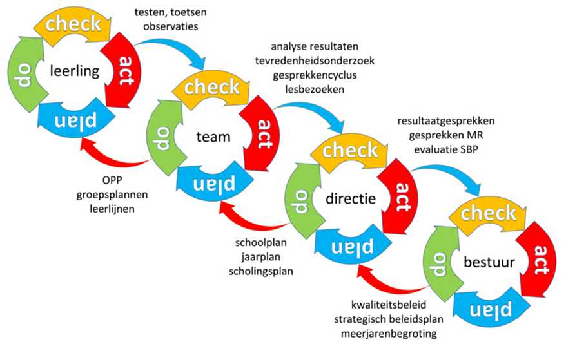
Onderwerpen ter verbetering
Onduidelijke taakverdeling en verantwoordelijkheden
Onvoldoende structuur om kwaliteit te bespreken
Onvoldoende afstemming tussen de verschillende organisatielagen
Gebrek aan stuurinformatie
Onvoldoende in control op de PDCA
Een gebrek aan reflectie en onderling aanspreken
Focus op innovatie waardoor minder op ‘Basis op orde’

Slide 8
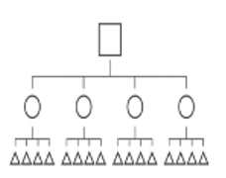
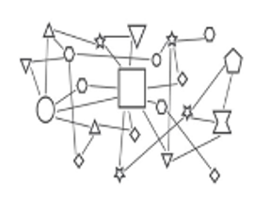
Twee methoden voor een collectieve ambitie
Beleid, goedkeuringen en top-down cascade
Creëer duidelijk beleid en besturingssystemen en houd formele leiders ter verantwoording
Identificeer enkele eenvoudige fundamentele regels die voor iedereen gelden en die functioneren in een context van grotere individuele vrijheid.
(op)volgend
Sturend van buitenaf
Complexe regels - Verandering in graad
Appellerend
Sturing van binnenuit
Simpele regels – Verandering in natura
Notes:
Verandering in graad: een verschil in niveau, intensiteit of mate van verandering, zonder noodzakelijkerwijs de kern of essentie van iets te wijzigen.
"verandering in natura“: fundamentele verandering in de aard of essentie van iets. Het impliceert een verschuiving of transformatie die dieper gaat dan oppervlakkige veranderingen en invloed heeft op de kern of het wezenlijke aspect van een situatie, systeem of entiteit.

Slide 9
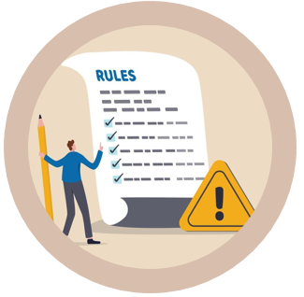
Verbeteraanpak
Stellen kaders
Gezamenlijke uitvoering
Notes:
Crisis → Dichter op de bal
◘ Top Down Fundament verstevigd – Kaders en duidelijk verwachtingen
- Actieteam Qualicor → Strategie en beleid bepaald en sturing o.b.v. resultaten
- Uitwerking door kleine actiegericht VIR-projectgroepen met verbinding input Qualicor en van de werkvloer/inhoudsdeskundigen
- VIR-handboeken → RACI - Verantwoordelijkheden en taken geëxpliceerd → bepalend voor gedrag en inhoudelijke handelswijze
- Stuurinformatie en OLVG-breed transparant inzichtelijk
- Verplicht DKM aanstellen in RVE
◘ Samen voor veilige zorg > uitvoering
- Auditbeleid aangepast
→ Waarderend auditen door meer auditoren uit alle relevante functies
→ aandachtsweken
→ flitstracers – oók RvB en 2e echelon GAMBA-walk
- DKM nemen grote rol en eigen positie gepakt
- Cultuur programma → a) Leiderschapsprogramma – b) uitspreekcirkel
- OLVG-Kennisspel

Slide 10
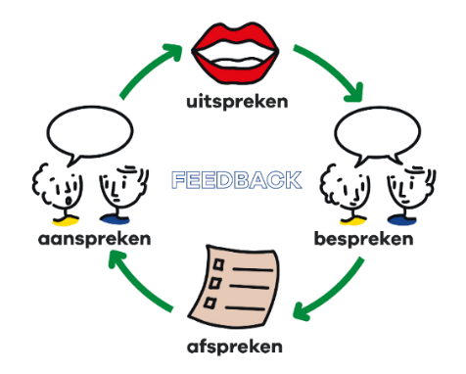
Doorgevoerde verbeteringen
PDCA -besprekingen in RVE’s met alle echelons
Nieuw Beleid
en werkwijzen
Decentraal kwaliteit Medewerker in elke RVE
Audits →
gesprek over kwaliteit
Dashboards →
EPIC en PowerBI
1.240
op orde 90%
Kwaliteit in zicht Toetsweken
Veilige en open cultuur
Notes:
Toelichting:
1) PDCA: We hadden in 2022 een Kwaliteitscyclus opgesteld. → Het auditteam constateerde dat lijn functionarissen hier onvoldoende van op de hoogte waren en/of er opvolging aan gaven, Inclusief de RVB. Hier is vanuit de RVB en hoger management op gestuurd. Ook is er tot primair proces niveau duidelijk gebracht in verantwoordelijkheden en taken door directe aansturing door LG aan de hand van het VIR-handboek met hierin de RACI verwerkt. Maandelijks kwaliteitsoverleg in de RVE met de 4 verschillende echelons, DKM en accounthouder
2) Nieuw Beleid en werkwijzen; Aanpassingen in diverse protocollen en systemen, communicatie hierover en checks door audits: COPO, Patiëntidentificatie en Verificatie, doorpakken intern auditbeleid voor 2024, Borging integrale risico inventarisatie in de jaarcyclus en jaarplannen, ‘verplichte’ kwaliteitsbesprekingen in de RVE’s, T-gesprekken gezamenlijke kwaliteitsbesprekingen in OPEN MO en open communicatie resultaten performance in weekstart
3) DKM’s: voor het borgen van de PDCA-cyclus, kwaliteit en patiëntveiligheid; Verantwoordelijkheden en taken van DKM’s aangepast en verplichting dat elke RVE DKM-uren inzet ter borging van de PDCA-cylcus en kwaliteit.
4) Audits: RVE verplichte interne audits binnen de eigen afdelingen te lopen (Flitstracers) om gesprek op kwaliteit aan te gaan en focus ter vergroten op kwaliteit en bedoeling van achtergrond VIR’s te verduidelijken. In samenhang met de Uitspreekcirkel en kwaliteitsbesprekingen willen wij hiermee de cultuur ombuigen naar eigenaarschap pakken en verantwoordelijkheid nemen voor patiëntveiligheid d.m.v. van moeten naar willen.
5) Dashboards: Herontwerp en validatie EPIC-dashboard, wordt gebruikt voor dagelijkse monitoring en bijsturing screening op vpk indicatoren. Installatie PowerBI dashboard. Resultaten dashboards (ontslagbrieven, vpk indicatoren), audits (Flitstracers, Toetsweken, IP) en rapporten (scholing status) bespreken in Weekstart, OpenMO, T-gesprekken en accountgesprekken

Slide 11
Koerswijziging Eerst focus op vooral productie en innovatie en nu ook op kwaliteit
Door verbeterde structuur en gezamenlijke verantwoordelijkheid voor kwaliteit zijn we in control
Focus op de basis op orde
Een gedegen PDCA-cyclus met stuurinformatie en overlegstructuur
Gericht sturen op cultuur- én gedragsverandering

Slide 12
Conclusie
OLVG

Slide 13
afsluiting
dank voor je aandacht

Slide 14
Transformeer je zorg: Lean Leiderschap in actie voor kwaliteit
Stap in de toekomst van zorgverbetering tijdens deze sessie. We hebben bij OLVG recent een koerswijziging gerealiseerd die door de hele organisatie gevoeld wordt. Onder het motto "Samen voor Veilige Zorg" hebben we onze focus verlegd naar kwaliteit en zijn we gestart met open gesprekken hierover.
Tijdens deze sessie delen we onze ervaringen en de instrumenten die we hebben ingezet om deze verandering te bewerkstelligen. Leer hoe Lean leiderschap ons geholpen heeft om een cultuur van kwaliteit en samenwerking te creëren en ontdek hoe ook jouw organisatie kan profiteren van deze aanpak.
Host: OLVG Peter Bocxe, senior adviseur kwaliteit Erno Leenaarts, hoofd kwaliteit en klachten Thema’s: Continu Verbeteren, Lean leiderschap en Duurzame Organisatieontwikkeling Praten 70%, Poetsen 30%

Slide 15
Vragen en ideeën
Doel; Wat is de kernboodschap die we over willen brengen. >
Aanleiding acute situatie, die vraagt om een veranderproces in een korte tijd vanuit het management perspectief.
Zorg dat verantwoordelijkheden en taken helder zijn belegd en dat er op gestuurd wordt.
Uitgangspunten
Veel beeld, alleen echt noodzakelijke tekst op dia
Veel narratief, vertellen
Opbouw vlgs tijdlijn
Hoe bereiken wij het interactieve deelname
Idee voor presentatie: Duo presentatie.. Onderlinge discussie tussen presentatoren; de ander vraagt verduidelijking op wat de eerste zei – Management versus werkvloer / lean

Slide 16
Structuur
Weekstart voor het delen van resultaten en goede voorbeelden | Dag/weekstart
OpenMO; voor het delen van resultaten en bespreken goede voorbeelden | Successen delen
Inzet van Actieteam en Kernteam Qualicor | LEAN leidersschap → sturen op tactisch niveau
Sturing vanuit actieteam en K&V op PDCA | LEAN leidersschap → sturen op tactisch niveau
Toepassing Kwaliteitscyclus (PDCA) in de RVE; vastleggen en verduidelijken van eigenaarschap | LEAN leidersschap en Lean Operational Management
Kwaliteit als vast agendapunt in overlegstructuren (RvB, MT-RVE, afd.niveau) | LEAN leidersschap
Gebruik dagstart afdeling voor directe bijsturing op resultaten | Bijsturen op Kpi”s
Inzet DKM’s | Standaardiseren
Uitdagingen beleggen bij projectleider en inrichting projectteams | LEAN leiderschap RACI
Projectondersteuning K&V bij uitdagingen | RACI

Slide 17
Instrumenten
Handboek VIR | Standaard Operatie Procedure (SOP’s)
VIR-waaier | Standaard Operatie Procedure (SOP’s)
PowerPoints voor verschillende doelgroepen, artsen, vpk, etc | RACI
Dashboard in EPIC | Bijsturing op KPI’s
Dashboard Kwaliteit in PowerBI | Bijsturing op KPI’s
Flitstracers en rapportage flitstracers | Gemba en bijsturing op KPI’s LEAN leiders chap
Toetsweken en rapportage toetsweken | Gemba en bijsturing op KPI’s
Wie is de mol | ..
Aandachtsweken | ..
OLVG Kennisspel (Awearness, actueel houden kennis) | ..
Uitspreekcirkel als onderdeel van ‘afspraak is afspraak’ en PDCA | LEAN leiderschap en continu verbeteren in teams

Slide 18
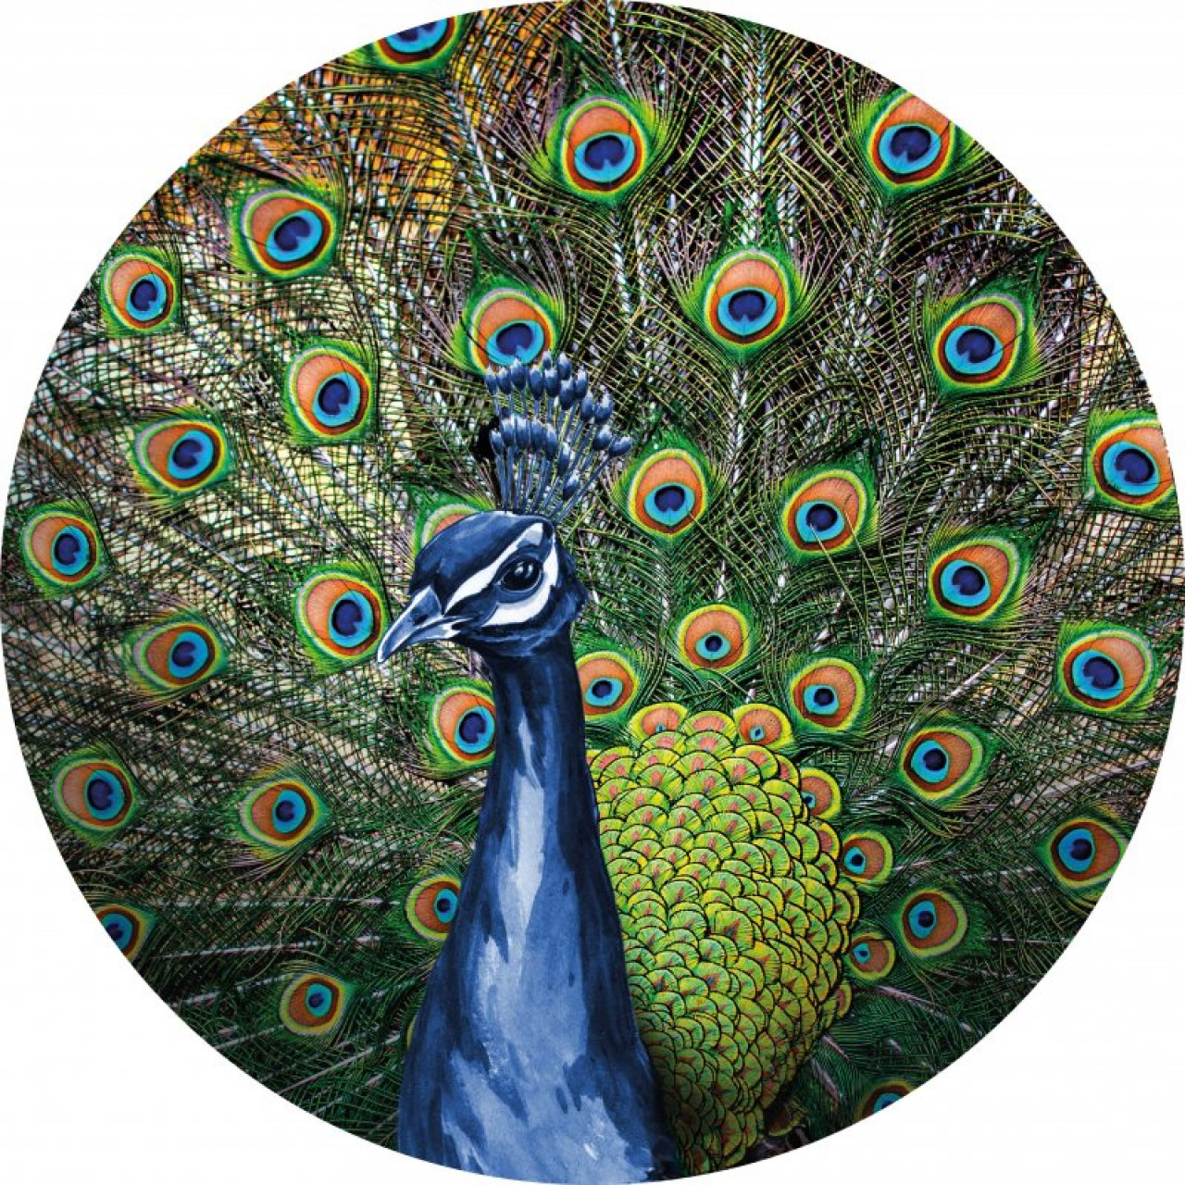
Moment X

Slide 19
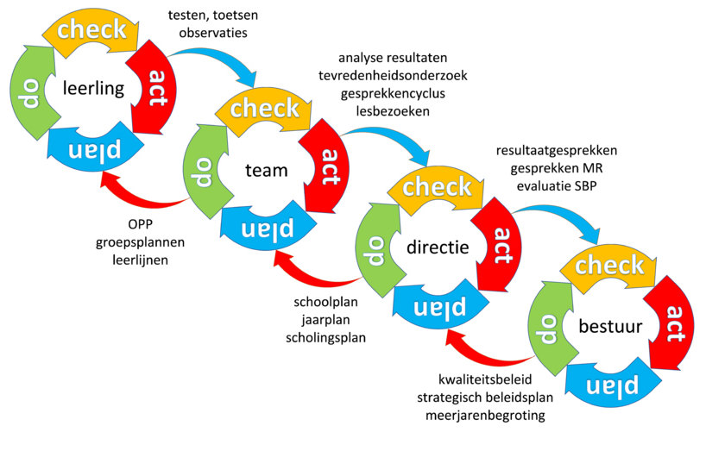
Uitgangspunten voor goede sturing
Verantwoordelijkheden zijn belegd
Overlegstructuur door hele RVE / OD met onderlinge verbanden
Risico’s in zicht hebben
Jaarplan en doelen
Vaste kwaliteitsagenda
Goede stuurinformatie
Documentbeheer
Onderling vertrouwen en open communicatie
Besturing door verbonden PDCA over de managementlagen chelons heen
Observaties
Dagstart met check EPIC dashboard
Check voortgang verbeteringen
Analyse en bespreken resultaten audits, PowerBI, Check voortgang verbeteringen
Team
TL
Bespreken resultaten, KPI’s, voortgang verbeteringen
Jaarplan kwaliteit afdeling, doelstellingen, KPI’s, bijsturing en acties ter verbetering
OM
Jaarplan kwaliteit afdeling doelstellingen, KPI’s, bijsturing en acties ter verbetering
BM / UL
Jaarplan kwaliteit RVE
doelstellingen, KPI’s,
Bijsturing en acties ter verbetering
Notes:
Escalatie model

Slide 20
Met een sluitende PDCA, in de RVE’s en centraal
meerjaren
OLVG Strategie
Focus Qualicor sequentials
Landelijke wetten en ontwikkelingen
Risico-inventarisatie
Kwaliteit focuspunten OLVG breed
Kaderbrief met OLVG-brede kwaliteitsfocus
RVE-specifieke verbeterdoelen
juni
oktober
Plan
RVE jaarplan
incl. basis op orde
Check
Monitoren resultaten
incl. KPIs
Act
Bijsturen en verbeteren
Do
Uitvoering volgens jaarplan
RVE
Operationeel (teamleiders)
Dagelijks op afdeling
EPIC-dashboards
Tactisch (operationeel managers)
Maandelijks ±
Kwaliteitsoverleg RVE met MT
Dashboard Kwaliteit
Kwaliteit in Zicht instrumenten
Strategisch (unitleiders, bedrijfskundig managers)
T-gesprek met RvB
P
C
A
D
K&V
RvB
P
C
A
D
RVE
P
C
A
D
Ziekenhuis
commissies
P
C
A
D
OLVG Jaarplan Kwaliteit
& Kwaliteit in zicht
Communicatie
Weekstart OLVG breed
Stafoverleg (mnd)
(Open)Management overleg (mnd)
Stand Up
etc.
Kernteam Kwaliteit
1/mnd
RvB-BMS
1/mnd
RvB & RVE
3/jaar
RvB
VSB
BMS
K&V
RVE
RvB-VSB
1/mnd
RvB
RVE
P
C
A
D
RvB-K&V
1/mnd
RvB-PAR
1/mnd
RvB-OR
1/mnd

Slide 21
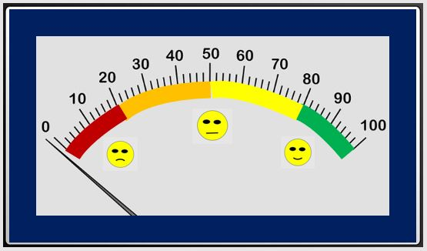
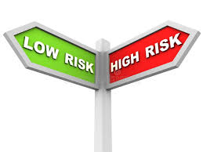
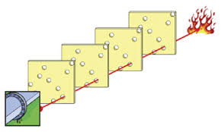
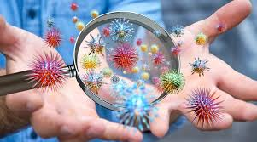
D. Kwaliteit in Zicht: alle instrumenten (en initiatiefnemers)
Eén keer per jaar
Themabezoeken
Elke 5 jaar (vakgroep)
Elke 5 jaar (RVB)
Elke 1,5 jaar
IGJ
Kwaliteitvisitatie
wetenschappelijke vereniging
accreditatie
accreditatie
EXTERN
Kwaliteit In Zicht (wie)
PRI’s
DIM’s
Protocollen
Scholing
Patiëntervaringen
Monitoren
Interne audits
Risico-analyse
DIM en calamiteiten
Klachtenbemid.
Infectiepreventie
INTERN
Leerportaal
Patiënt Ervaring Monitor
Verbetermeter
Spiegel/focus gesprek
C van PDCA
EPIC-dashboard
PowerBI
VBHC scorekaarten
Zelfevaluatie
Toetsweken
Flitstracers
Prospectieve Risico Inventarisatie (PRI)
DIM
Calamiteitonderzoek
Compliance meting Isolatierondes
Rollen en verantwoordelijkheden per instrument

